Slide 1

PROJETO DE READEQUAÇÃO DA REDE FÍSICA DO SUS ORIUNDA DE INVESTIMENTOS REALIZADOS PELO FNS
Arllérico André Silva Superintendente de ADM da SEMUS
Enfermeiro Esp. em Gestão em Saúde

Slide 2

IDENTIFICAÇÃO: Estado: Tocantins Município: Paraíso do Tocantins Prefeito: Moisés Nogueira Avelino Secretária Municipal de Saúde: Rosirene Gomes Leal ÓRGÃO EXECUTOR: Secretaria Municipal de Saúde de Paraíso do Tocantins-TO
PROPONENTE

Slide 3
READEQUAÇÃO DA REDE FÍSICA DO SUS DE 73-PRONTO ATENDIMENTO: (UPA PORTE I) PARA 36-CLÍNICA ESPECIALIZADA/AMB. ESPECIALIZADO (CLÍNICA DA MULHER) DE PARAÍSO DO TOCANTINS-TO
PROPOSTA

Slide 4
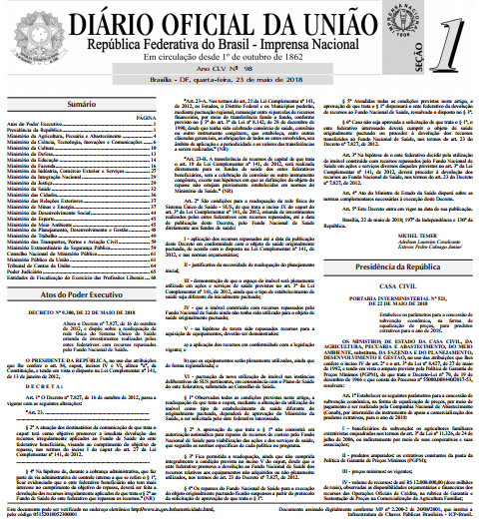
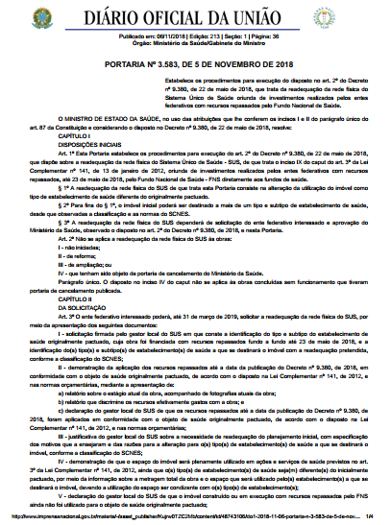
DECRETO Nº 9.380, DE 22 DE MAIO DE 2018; * PORTARIA Nº 3.583, DE 5 DE NOVEMBRO DE 2018.
LEGISLAÇÃO

Slide 5
CARACTERIZAÇÃO E INFRAESTRUTURA
O município de Paraíso do Tocantins possui uma extensão territorial de 1.268,06 km² está situado na região central do estado do Tocantins na Região Norte do Brasil às margens da BR 153 (Belém-Brasília) a 62 km de Palmas, capital do estado.
População Estimada (IBGE/2018): 50.602 hab.

Slide 6
CARACTERIZAÇÃO E INFRAESTRUTURA
Estabelecimento de Saúde UPA PORTE I 24 HORAS (objeto da proposta de n° 11230.086000/1130-08) construída no endereço quadra 108, rua Pará esquina com a rua Araguaia, Setor Oeste.
* (OBJETO DE SAÚDE NÃO UTILIZADO).
Obra finalizada/atestado de conclusão em 8 de janeiro de 2016.

Slide 7
JUSTIFICATIVA
Flexibilização via MS quanto a Rede Física do SUS sem funcionamento; (Outras finalidades).
Grande dificuldade que os municípios estão tendo para custear os serviços;
O incentivo financeiro a ser repassado pelos entes federativos é insuficiente para manter os serviços;

Slide 8
JUSTIFICATIVA
Os 14 municípios que compõe a região de saúde do cantão do Estado do Tocantins referenciados ao município de Paraíso do Tocantins-TO não demonstraram interesse em realizar consórcios e/ou contrapartida;
Pactuação: Monte Santo, Pium e Chapada de Areia;
Considerando que o dia 13 de novembro de 2017 foi solicitado através do Ofício 400/2017 - GPMA de / Paraíso do Tocantins-TO ao Ministro da Saúde, o Excelentíssimo Senhor Ricardo Barros a substituição do objeto da proposta.

Slide 9
JUSTIFICATIVA
Considerando a grande demanda de atendimentos à saúde da mulher na área médica de Ginecologia, Obstetrícia, Mastologia, Endocrinologia, e realização de exames (Mamografia, Ultrassonografia e outros), oferecidas pelo município de Paraíso do Tocantins-TO à população residente e região de saúde do cantão;
Considerando que o câncer de mama é o câncer mais comum entre as mulheres no mundo e no Brasil;
Considerando que o câncer de colo de útero é o terceiro tumor mais frequente e a quarta principal causa de morte de mulheres por câncer no Brasil;

Slide 10
JUSTIFICATIVA
Considerando que a população beneficiada serão mulheres da zona urbana e zona rural de Paraíso do Tocantins-TO que é um dos municípios prioritários para a Área Técnica Estadual de Saúde da Mulher, bem como para o Ministério da Saúde no que tange ao enfrentamento do câncer de colo de útero e mama, sendo também referência para o exame de mamografia para 9 municípios (Barrolândia, Caseara, Cristalândia, Divinópolis do Tocantins, Marianópolis, Nova Rosalândia, Pium, Pugmil e Paraíso do Tocantins).

Slide 11
Justifica-se a readequação da Rede Física do Sistema Único de Saúde de (Tipo: nº 73 Pronto Atendimento - Upa Porte I 24 Horas - Subtipo: 003 UPA) para estabelecimento (Tipo: nº 36 Clínica Especializada/Amb.Especializado - Clínica da Mulher - Subtipo: 009 Outros).

Slide 12
OBJETIVO GERAL
Readequar do objeto da proposta de n° 11230.086000/1130-08 Habilitação da UPA 24h Porte I da Portaria GM/MS n° 1.580 de 01 de agosto de 2013, para uma Clínica Especializada/Amb. Especializado (Clínica da Mulher).

Slide 13
OBJETIVOS ESPECÍFICOS
Ampliar e fortalecer o atendimento à saúde da mulher;
Sensibilizar as mulheres quanto ao diagnóstico precoce de doenças preveníveis através da educação em saúde;
Ampliar o diagnóstico do câncer de mama através do exame de mamografia e ultrassonografia;
Ampliar e qualificar a atenção clínica ginecológica e laboratorial, principalmente para as mulheres em fase reprodutiva;
Estimular a implantação e implementação do Planejamento Reprodutivo;
Promover a atenção obstétrica e neonatal, qualificada e humanizada, incluindo a assistência ao abortamento em condições inseguras;
Promover conjuntamente com o programa de IST/AIDS, a prevenção e o controle das IST/AIDS em mulheres;
Reduzir a morbimortalidade por câncer de colo de útero e mama;
Implementar a atenção à saúde da mulher no climatério.

Slide 14
PORTARIA Nº 3.583, DE 5 DE NOVEMBRO DE 2018
Art. 3º O ente federativo interessado poderá solicitar a readequação da rede física do SUS, por meio da apresentação dos seguintes documentos: ( 8 Itens – 14 Documentos);
VI - demonstração de que a alteração da utilização do imóvel como tipo(s) de estabelecimento(s) de saúde diferente(s) do originalmente acordado foi pactuada na Comissão Intergestores Bipartite - CIB;

Slide 15
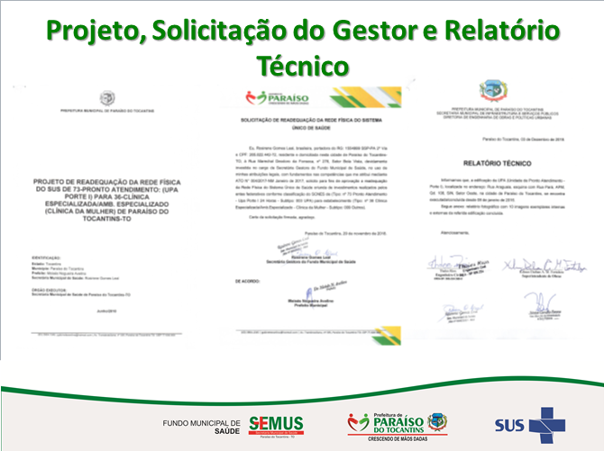

Slide 16
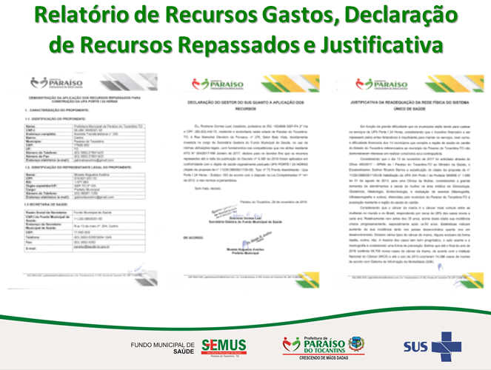

Slide 17
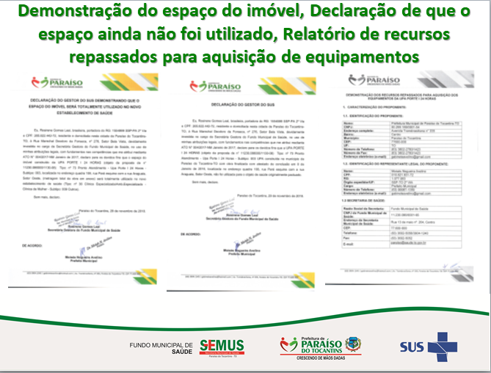

Slide 18
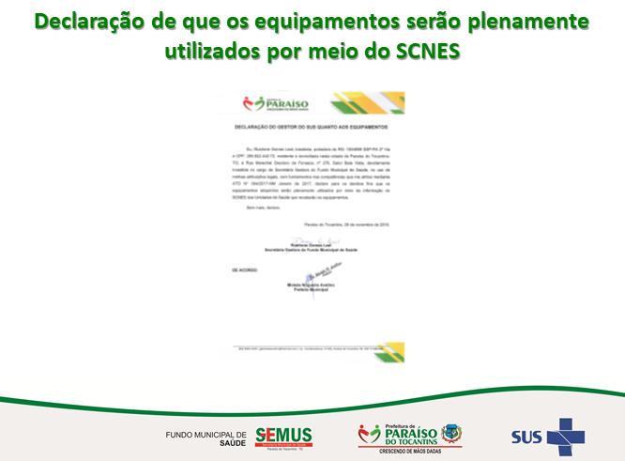

Slide 19
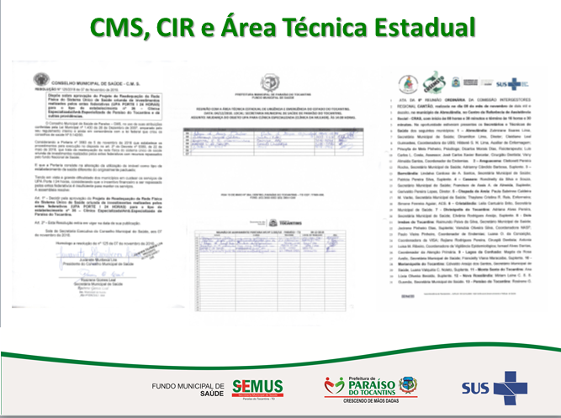

Slide 20

OBRIGADO!

